Slide 1
Kumpulan Materi Kuliah
http://hendroagungs.blogspot.co.id/

Slide 2
Logika (logic)
Matematika Diskrit
‹#›

Slide 3
Logika
Logika merupakan dasar dari semua penalaran (reasoning).
Penalaran didasarkan pada hubungan antara pernyataan (statements).
Proposisi
Pernyataan atau kalimat deklaratif yang bernilai benar (true) atau salah (false), tetapi tidak keduanya.
‹#›

Slide 4
Permainan
“Gajah lebih besar daripada tikus.”
Apakah ini sebuah pernyataan?
YA
Apakah ini sebuah proposisi?
YA
Apakah nilai kebenaran dari proposisi ini?
BENAR
‹#›

Slide 5
Permainan
“520 < 111”
Apakah ini sebuah pernyataan?
YA
Apakah ini sebuah proposisi?
YA
Apakah nilai kebenaran dari proposisi ini?
SALAH
‹#›

Slide 6
Permainan
“y > 5”
Apakah ini sebuah pernyataan?
YA
Apakah ini sebuah proposisi?
TIDAK
Nilai kebenaran dari pernyataan tersebut bergantung pada y, tapi nilainya belum ditentukan.
Pernyataan jenis ini kita sebut sebagai fungsi proposisi atau kalimat terbuka.
‹#›

Slide 7
Permainan
“Sekarang tahun 2003 dan 99 < 5.”
Apakah ini sebuah pernyataan?
YA
Apakah ini sebuah proposisi?
YA
Apakah nilai kebenaran dari proposisi ini?
SALAH
‹#›

Slide 8
Permainan
“Tolong untuk tidak tidur selama kuliah”
Apakah ini sebuah pernyataan?
TIDAK
Ini adalah sebuah permintaan.
Apakah ini sebuah proposisi?
TIDAK
Hanya pernyataanlah yang bisa menjadi proposisi.
‹#›

Slide 9
Permainan
“x < y jika dan hanya jika y > x.”
Apakah ini pernyataan ?
YA
Apakah ini proposisi ?
YA
… karena nilai kebenarannya tidak bergantung harga spesifik x maupun y.
Apakah nilai kebenaran dari proposisi ini ?
BENAR
‹#›

Slide 10
Contoh 1. Semua pernyataan di bawah ini adalah proposisi:
(a) 13 adalah bilangan ganjil
(b) Soekarno adalah alumnus UGM.
(c) 1 + 1 = 2
(d) 8 ≥ akar kuadrat dari 8 + 8
(e) Ada monyet di bulan
(f) Hari ini adalah hari Rabu
(g) Untuk sembarang bilangan bulat n ≥ 0, maka
2n adalah bilangan genap
(h) x + y = y + x untuk setiap x dan y bilangan
riil ◼
‹#›

Slide 11
Contoh 2. Semua pernyataan di bawah ini bukan proposisi
(a) Jam berapa kereta api Argo Bromo tiba
di Gambir?
(b) Isilah gelas tersebut dengan air!
(c) x + 3 = 8
(d) x > 3 ◼
Kesimpulan: Proposisi adalah kalimat berita
‹#›

Slide 12
Proposisi dilambangkan dengan huruf kecil p, q, r, ….
Contoh:
p : 13 adalah bilangan ganjil.
q : Soekarno adalah alumnus UGM.
r : 2 + 2 = 4
‹#›

Slide 13
Mengkombinasikan Proposisi
Misalkan p dan q adalah proposisi.
1. Konjungsi (conjunction): p dan q
Notasi p ∧ q,
2. Disjungsi (disjunction): p atau q
Notasi: p ∨ q
3. Ingkaran (negation) dari p: tidak p
Notasi: ∼p
p dan q disebut proposisi atomik
Kombinasi p dengan q menghasilkan proposisi majemuk (compound proposition
‹#›

Slide 14
Contoh 3. Diketahui proposisi-proposisi berikut:
p : Hari ini hujan
q : Murid-murid diliburkan dari sekolah
p ∧ q : Hari ini hujan dan murid-murid diliburkan
dari sekolah
p ∨ q : Hari ini hujan atau murid-murid diliburkan dari
sekolah
∼p : Tidak benar hari ini hujan
(atau: Hari ini tidak hujan) ◼
‹#›

Slide 15
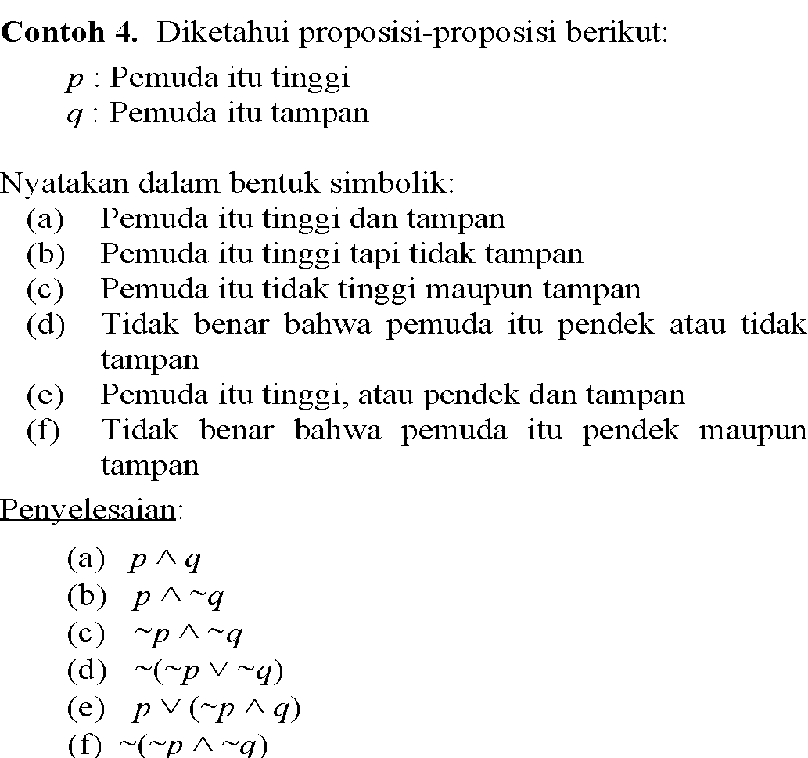
‹#›

Slide 16
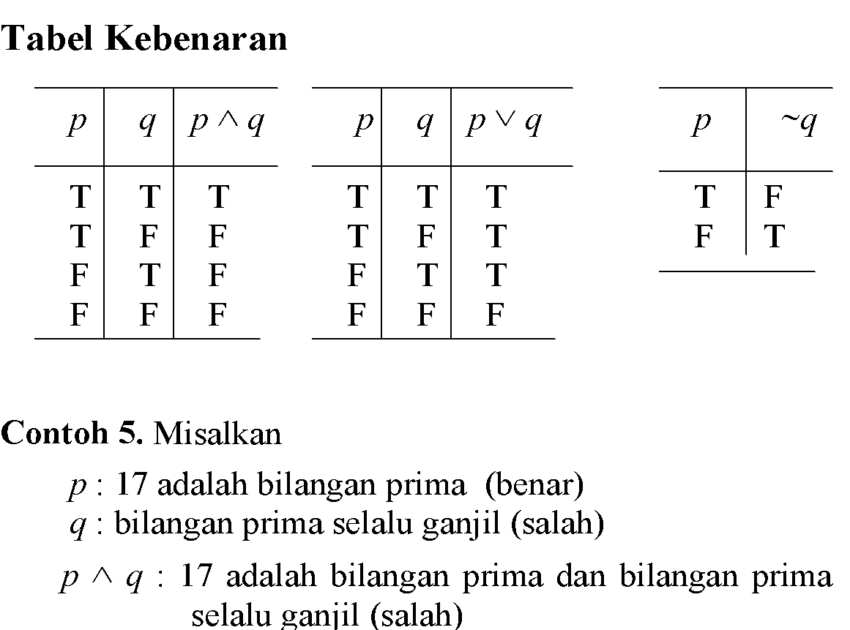
‹#›

Slide 17
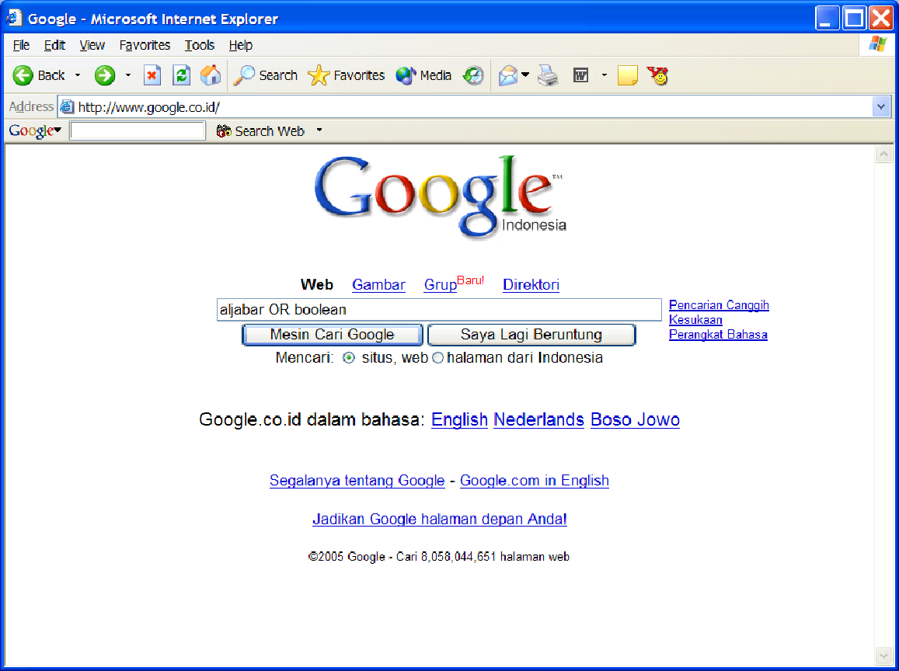
Operator proposisi di dalam Google
‹#›

Slide 18
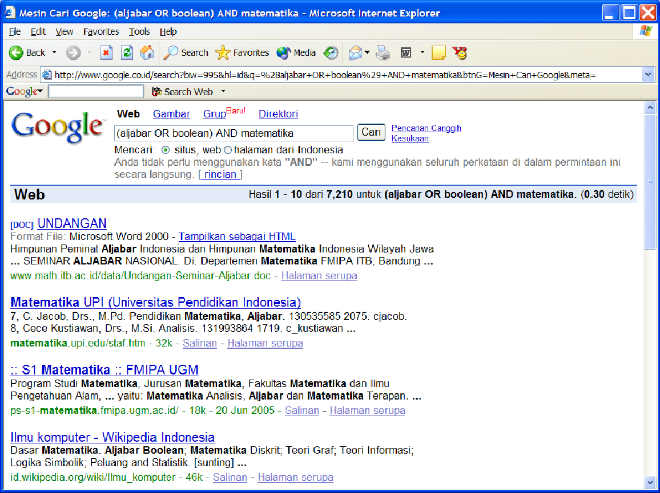
‹#›

Slide 19
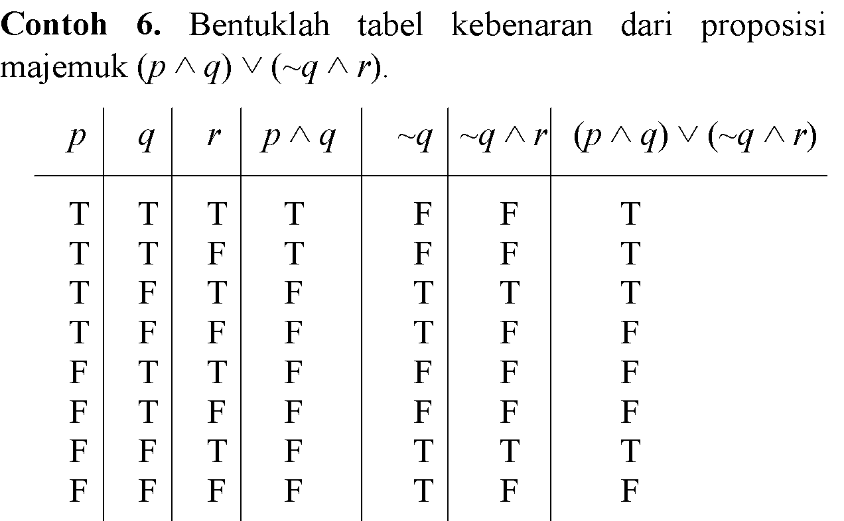
‹#›

Slide 20
Proposisi majemuk disebut tautologi jika ia benar untuk semua kasus
Proposisi majemuk disebut kontradiksi jika ia salah untuk semua kasus.
‹#›

Slide 21
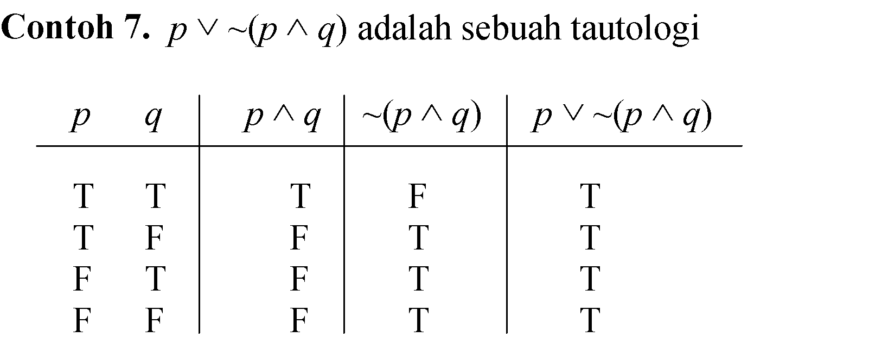
‹#›

Slide 22
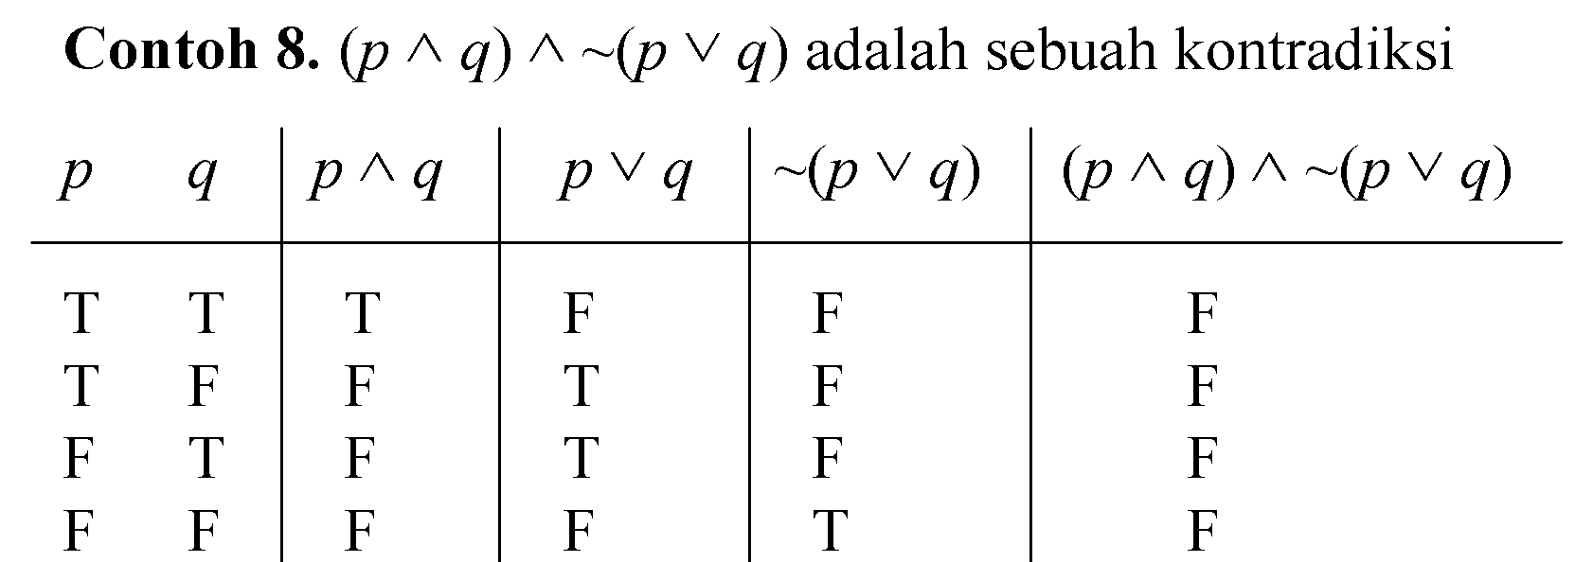
‹#›

Slide 23
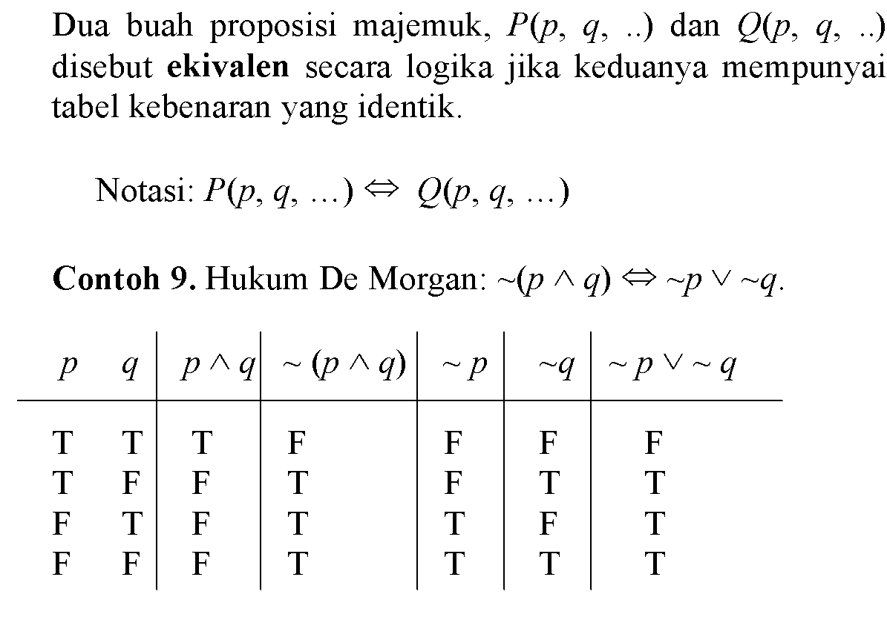
‹#›

Slide 24
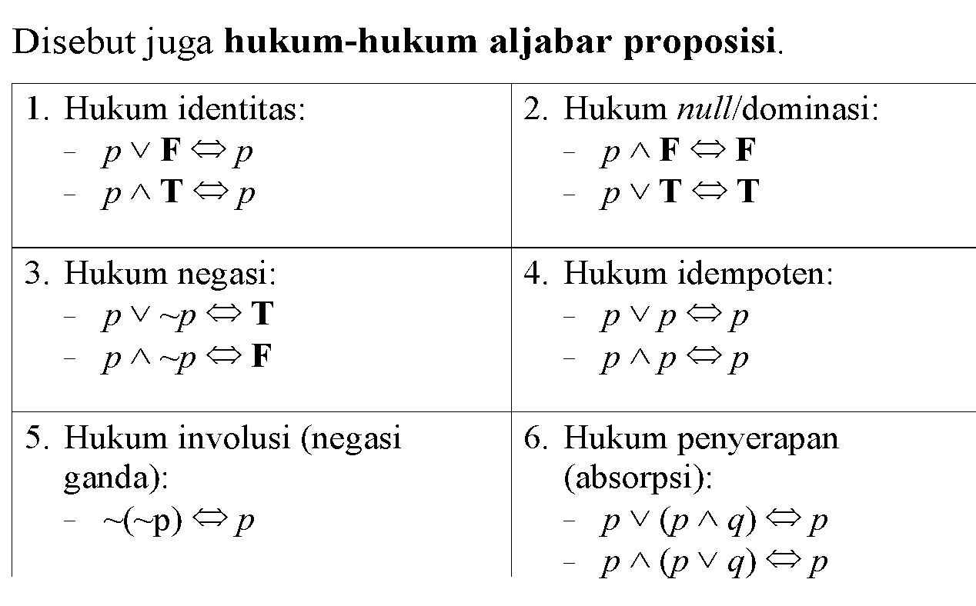
Hukum-hukum Logika
‹#›

Slide 25
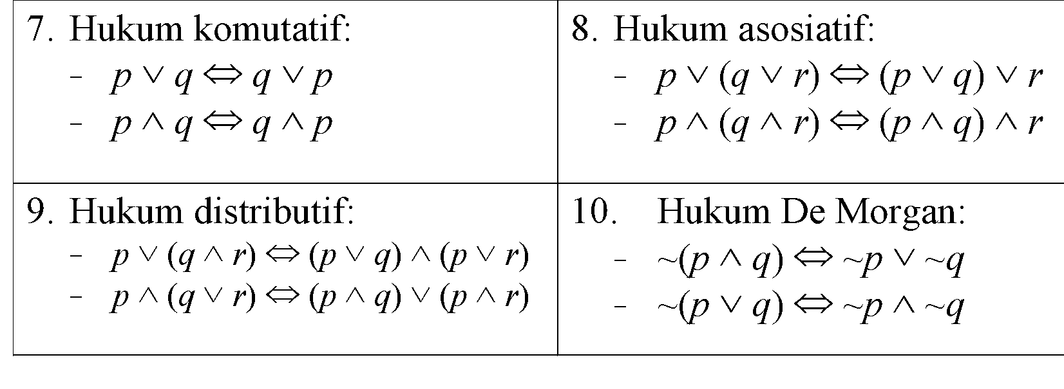
‹#›

Slide 26
Contoh 10. Tunjukkan bahwa p ∨ ~(p ∨ q) dan p ∨ ~q keduanya ekivalen secara logika.
Penyelesaian:
p ∨ ~(p ∨ q ) ⇔ p ∨ (~p ∧ ~q) (Hukum De ogran)
⇔ (p ∨ ~p) ∧ (p ∨ ~q) (Hukum distributif)
⇔ T ∧ (p ∨ ~q) (Hukum negasi)
⇔ p ∨ ~q (Hukum identitas)
‹#›

Slide 27
Contoh 11. Buktikan hukum penyerapan: p ∧ (p ∨ q) ⇔ p
Penyelesaian:
p ∧ (p ∨ q) ⇔ (p ∨ F) ∧ (p ∨ q) (Hukum Identitas)
⇔ p ∨ (F ∧ q) (Hukum distributif)
⇔ p ∨ F (Hukum Null)
⇔ p (Hukum Identitas)
‹#›

Slide 28
Soal Latihan 1
Diberikan pernyataan “Tidak benar bahwa dia belajar Algoritma tetapi tidak belajar Matematika”.
(a) Nyatakan pernyataan di atas dalam notasi simbolik (ekspresi logika)
(b) Berikan pernyataan yang ekivalen secara logika dengan pernyataan tsb (Petunjuk: gunakan hukum De Morgan)
‹#›

Slide 29
Penyelesaian Soal Latihan 1
Misalkan
p : Dia belajar Algoritma
q : Dia belajar Matematika
maka,
(a) ~ (p ∧ ~ q)
(b) ~ (p ∧ ~ q) ⇔ ~ p ∨ q (Hukum De Morgan)
dengan kata lain: “Dia tidak belajar Algoritma atau belajar Matematika”
‹#›

Slide 30
Disjungsi Eksklusif
Kata “atau” (or) dalam operasi logika digunakan dalam salah satu dari dua cara:
1. Inclusive or
“atau” berarti “p atau q atau keduanya”
Contoh: “Tenaga IT yang dibutuhkan menguasai Bahasa
C++ atau Java”.
2. Exclusive or
“atau” berarti “p atau q tetapi bukan keduanya”.
Contoh: “Ia dihukum 5 tahun atau denda 10 juta”.
‹#›

Slide 31
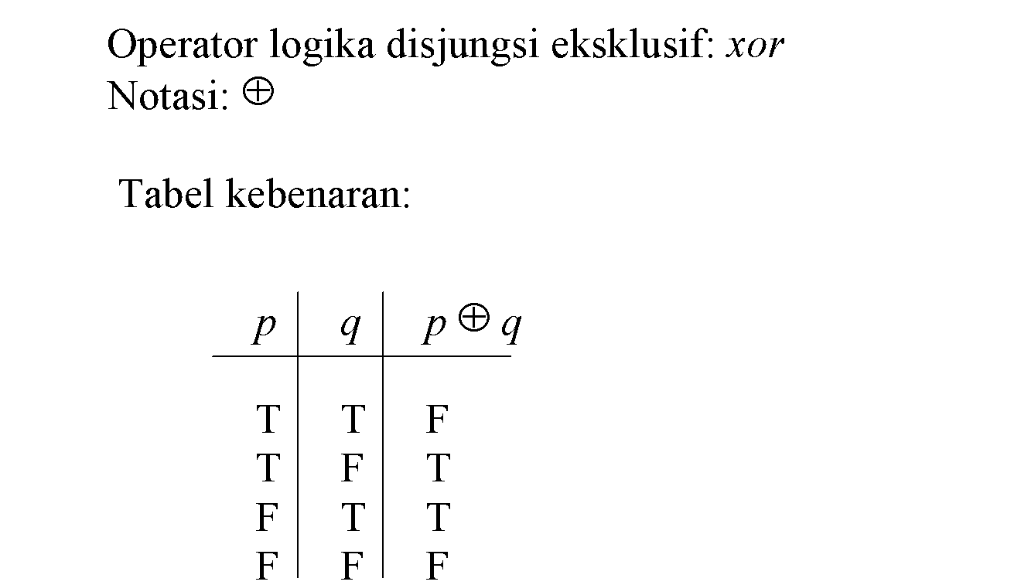
‹#›

Slide 32
Proposisi Bersyarat (kondisional atau implikasi)
Bentuk proposisi: “jika p, maka q”
Notasi: p → q
Proposisi p disebut hipotesis, antesenden, premis, atau kondisi
Proposisi q disebut konklusi (atau konsekuen).
‹#›

Slide 33
Contoh 12.
a. Jika saya lulus ujian, maka saya mendapat hadiah dari
ayah
b. Jika suhu mencapai 80°C, maka alarm akan berbunyi
c. Jika anda tidak mendaftar ulang, maka anda dianggap
mengundurkan diri
‹#›

Slide 34
Cara-cara mengekspresikan implikasi p → q:
Jika p, maka q
Jika p, q
p mengakibatkan q (p implies q)
q jika p
p hanya jika q
p syarat cukup untuk q (hipotesis menyatakan syarat cukup (sufficient condition) )
q syarat perlu untuk p (konklusi menyatakan syarat perlu (necessary condition) )
q bilamana p (q whenever p)
‹#›

Slide 35
Contoh 13. Proposisi-proposisi berikut adalah implikasi dalam berbagai bentuk:
Jika hari hujan, maka tanaman akan tumbuh subur.
Jika tekanan gas diperbesar, mobil melaju kencang.
Es yang mencair di kutub mengakibatkan permukaan air laut naik.
Orang itu mau berangkat jika ia diberi ongkos jalan.
Ahmad bisa mengambil matakuliah Teori Bahasa Formal hanya jika ia sudah lulus matakuliah Matematika Diskrit.
Syarat cukup agar pom bensin meledak adalah percikan api dari rokok.
Syarat perlu bagi Indonesia agar ikut Piala Dunia adalah dengan mengontrak pemain asing kenamaan.
Banjir bandang terjadi bilamana hutan ditebangi.
‹#›

Slide 36
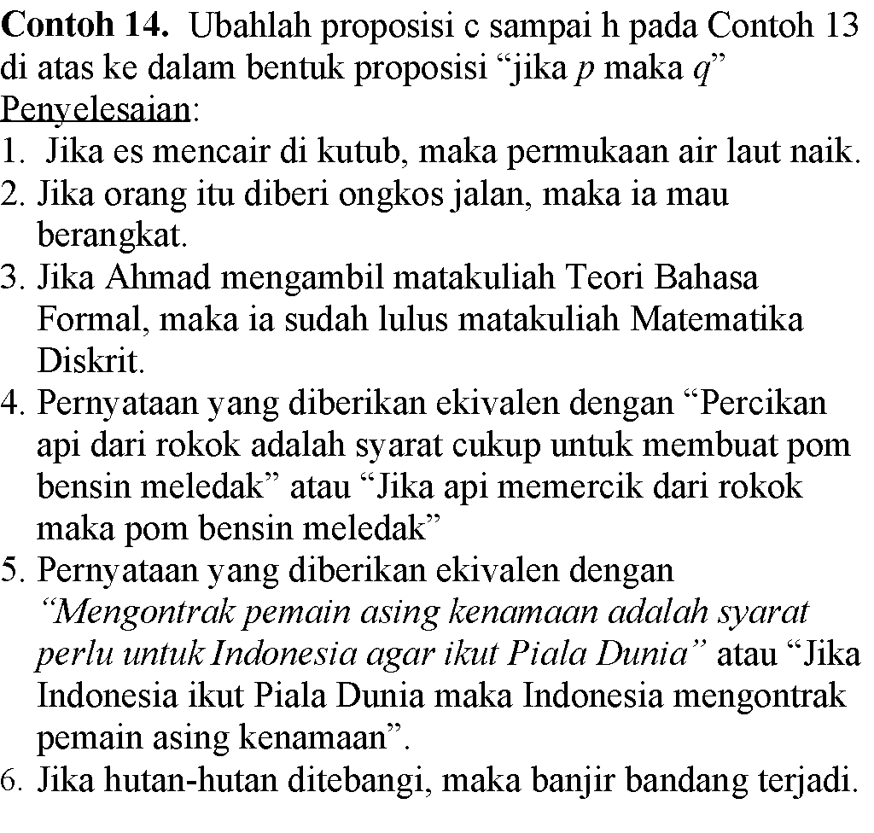
‹#›

Slide 37
Penjelasan
Ahmad bisa mengambil matakuliah Teori Bahasa Formal hanya jika ia sudah lulus matakuliah Matematika Diskrit.
Ingat: p → q dapat dibaca p hanya jika q
p : Ahmad bisa mengambil matakuliah Teori Bahasa Formal
q : Ahmad sudah lulus matakuliah Matematika Diskrit.
Notasi standard: Jika p, maka q
Jika Ahmad mengambil matakuliah Teori Bahasa Formal maka ia sudah lulus matakuliah Matematika Diskrit.
‹#›

Slide 38
Penjelasan
Syarat perlu bagi Indonesia agar ikut Piala Dunia adalah dengan mengontrak pemain asing kenamaan.
Ingat: p → q dapat dibaca q syarat perlu untuk p
Susun sesuai format:
Mengontrak pemain asing kenamaan adalah syarat perlu bagi Indonesia agar ikut Piala Dunia
q: Indonesia mengontrak pemain asing kenamaan
p: Indonesia ikut Piala Dunia
Notasi standard: Jika p, maka q
Jika Indonesia ikut Piala Dunia, maka Indonesia mengontrak pemain asing kenaman.
‹#›

Slide 39
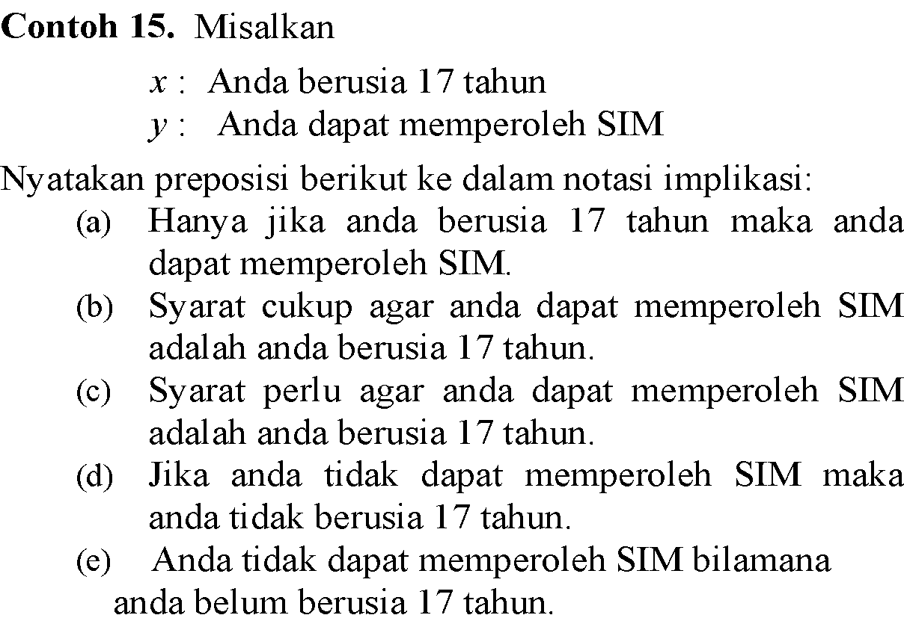
‹#›

Slide 40
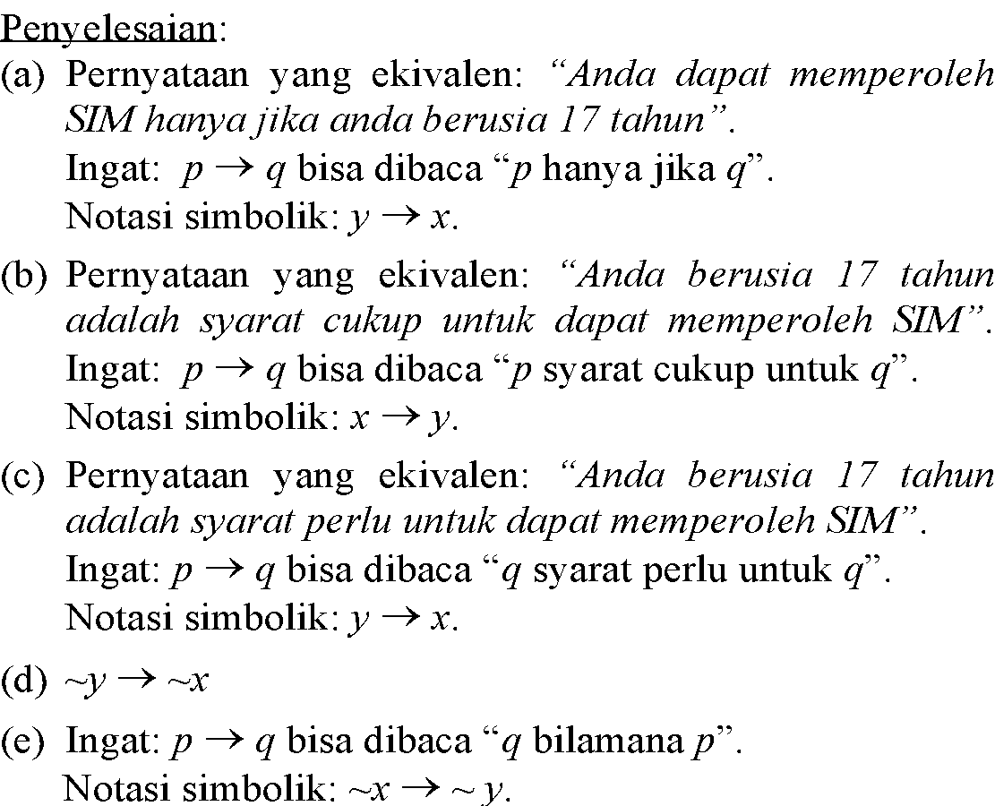
‹#›

Slide 41
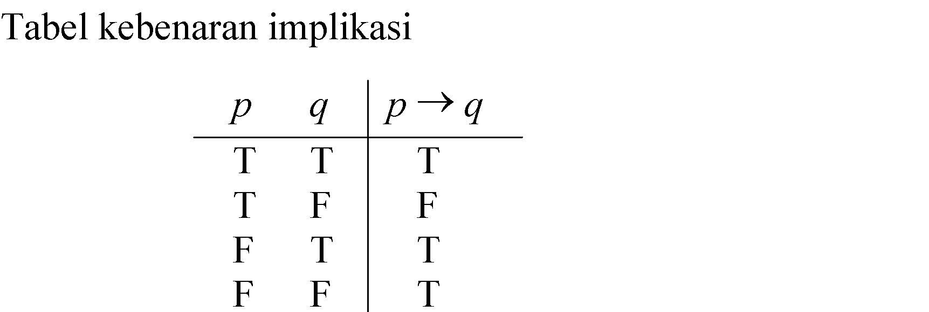
‹#›

Slide 42
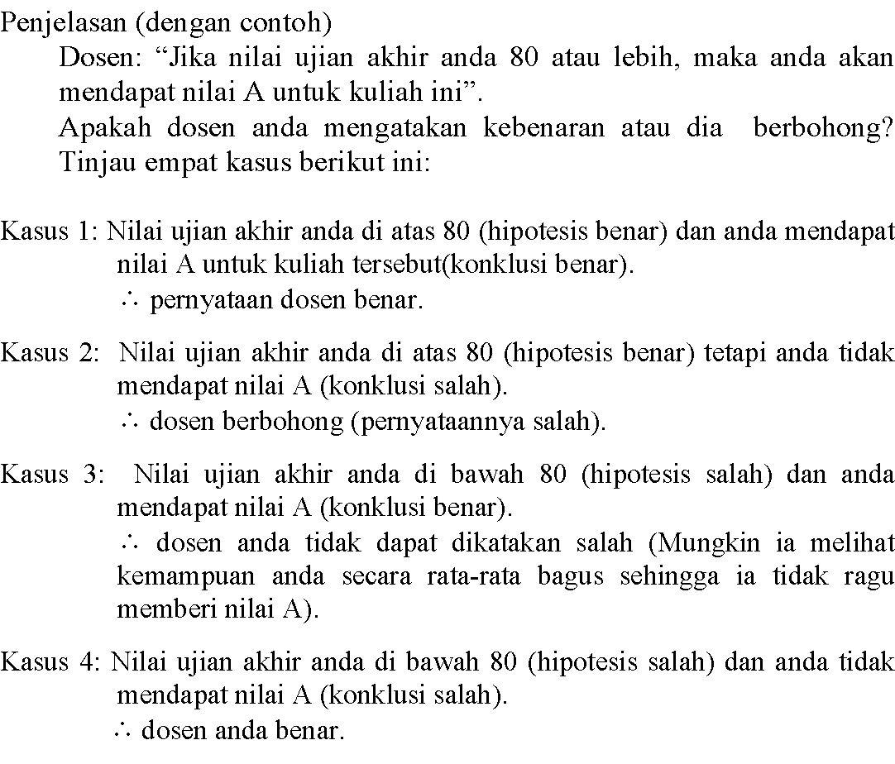
‹#›

Slide 43
Perhatikan bahwa dalam implikasi yang dipentingkan nilai kebenaran premis dan konsekuen, bukan hubungan sebab dan akibat diantara keduanya.
Beberapa implikasi di bawah ini valid meskipun secara bahasa tidak mempunyai makna:
“Jika 1 + 1 = 2 maka Paris ibukota Perancis”
“Jika n bilangan bulat maka hari ini hujan”
‹#›

Slide 44
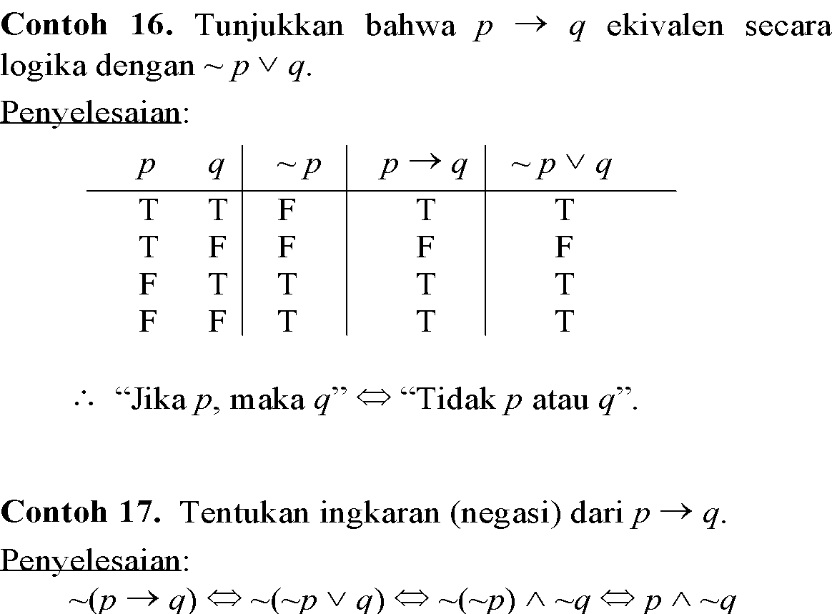
‹#›

Slide 45
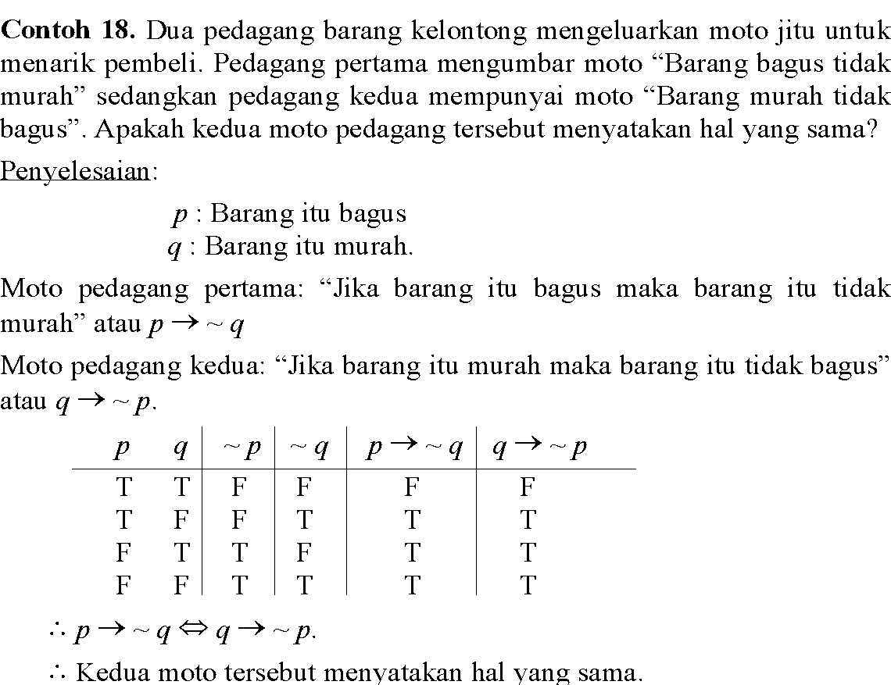
‹#›

Slide 46
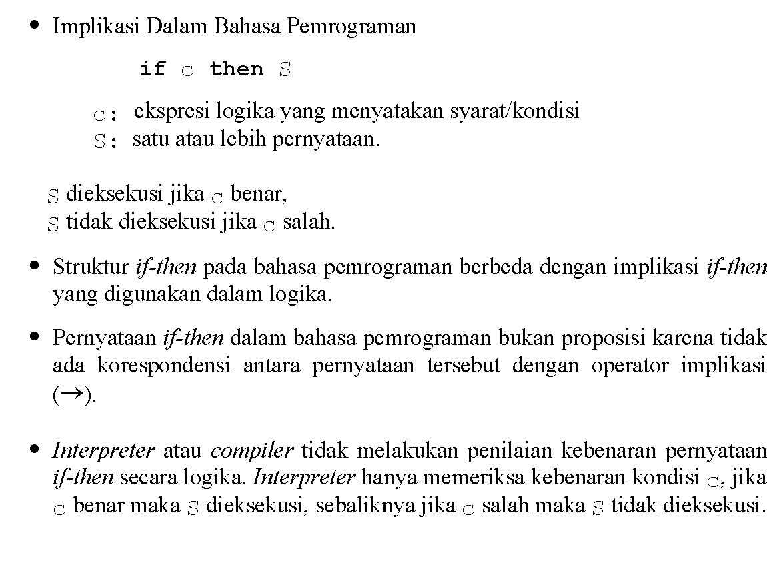
‹#›

Slide 47
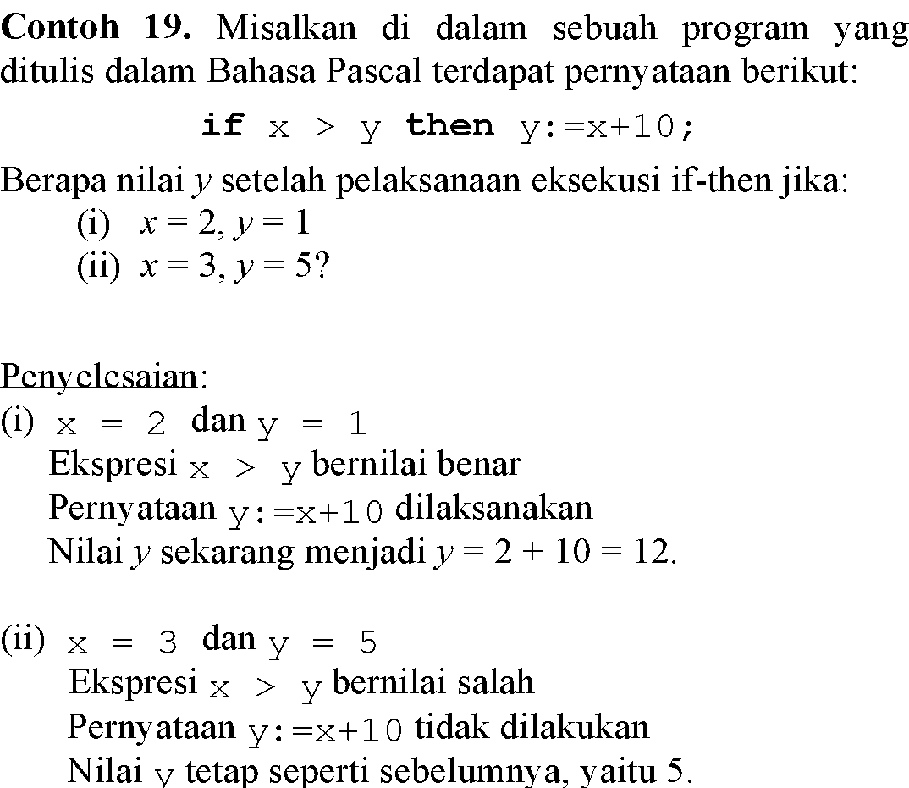
‹#›

Slide 48
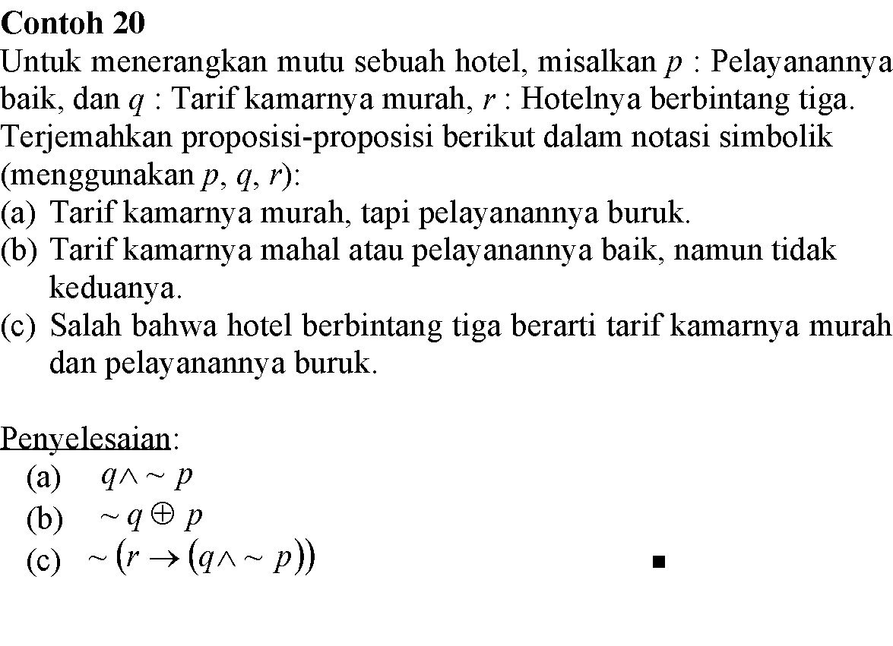
‹#›

Slide 49
Soal Latihan 2
Nyatakan pernyataan berikut:
“Anda tidak dapat terdaftar sebagai pemilih dalam Pemilu jika anda berusia di bawah 17 tahun kecuali kalau anda sudah menikah”.
dalam notasi simbolik.
‹#›

Slide 50
Penyelesaian Soal Latihan 2
Anda tidak dapat terdaftar sebagai pemilih dalam Pemilu jika anda berusia di bawah 17 tahun kecuali kalau anda sudah menikah”.
Format: q jika p
Susun ulang ke bentuk standard: Jika p, maka q
Jika anda berusia di bawah 17 tahun, kecuali kalau anda sudah menikah, maka anda tidak dapat terdaftar sebagai pemilih dalam Pemilu
‹#›

Slide 51
Jika anda berusia di bawah 17 tahun, kecuali kalau anda sudah menikah, maka anda tidak dapat terdaftar sebagai pemilih dalam Pemilu
m : Anda berusia di bawah 17 tahun.
n : Anda sudah menikah.
r : Anda dapat terdaftar sebagai pemilih dalam Pemilu.
maka pernyataan di atas dapat ditulis sebagai:
(m ∧ ~ n) → ~ r
‹#›

Slide 52
Latihan: Ubah kalimat ini ke dalam ekspresi logika (notasi simbolik)
1. Anda hanya dapat mengakses internet dari kampus hanya jika anda mahasiswa Informatika atau anda bukan seorang sarjana.
2. Anda tidak dapat menaiki roller coaster jika anda tingginya kurang dari 150 cm kecuali jika anda berusia lebih dari 16 tahun.
‹#›

Slide 53
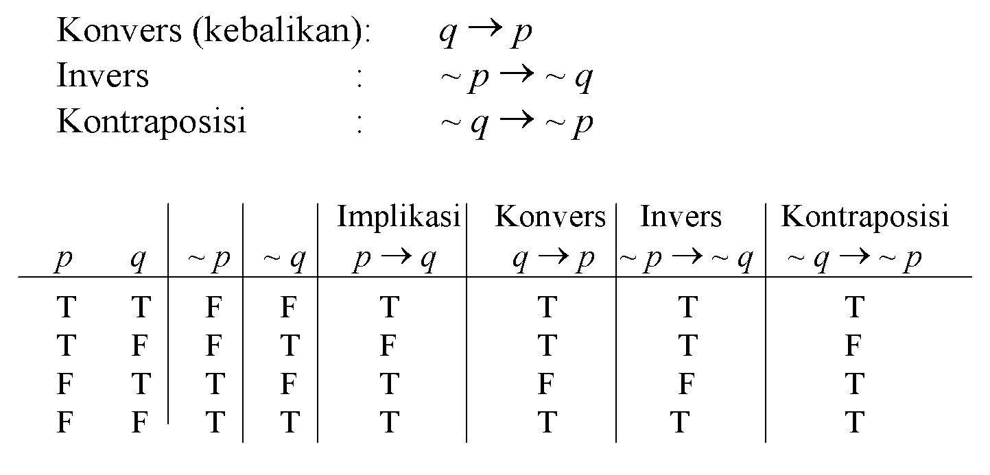
Varian Proposisi Bersyarat
‹#›

Slide 54
Contoh 21. Tentukan konvers, invers, dan kontraposisi dari:
“Jika Amir mempunyai mobil, maka ia orang kaya”
Penyelesaian:
Konvers : Jika Amir orang kaya, maka ia mempunyai
mobil
Invers : Jika Amir tidak mempunyai mobil, maka ia
bukan orang kaya
Kontraposisi: Jika Amir bukan orang kaya, maka ia
tidak mempunyai mobil
‹#›

Slide 55
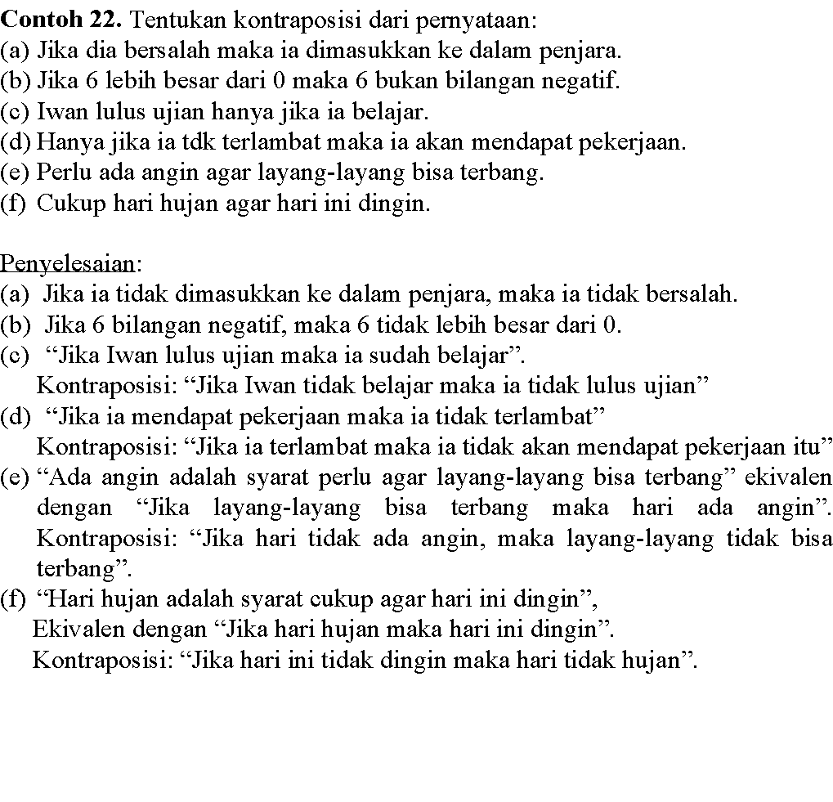
‹#›

Slide 56
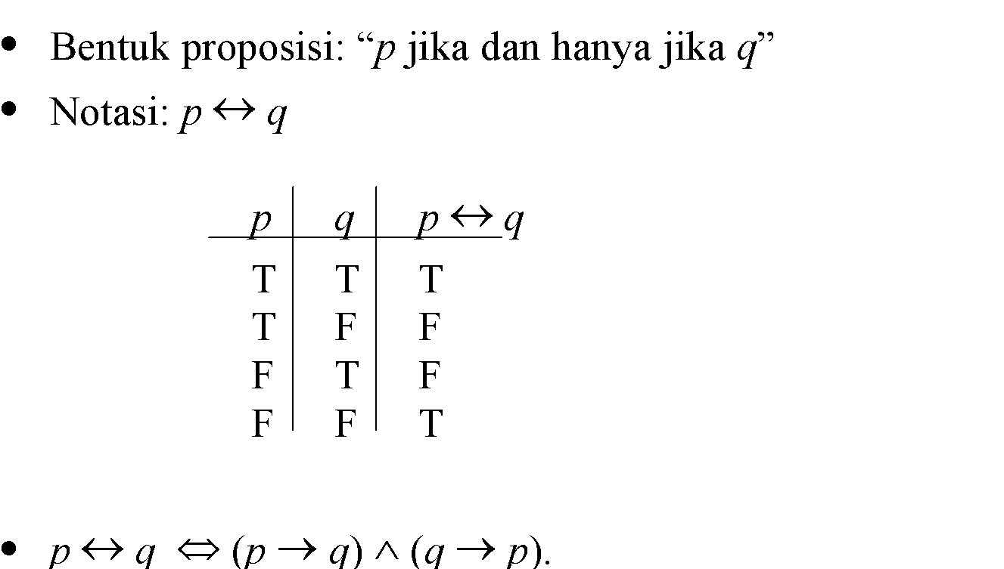
Bikondisional (Bi-implikasi)
‹#›

Slide 57
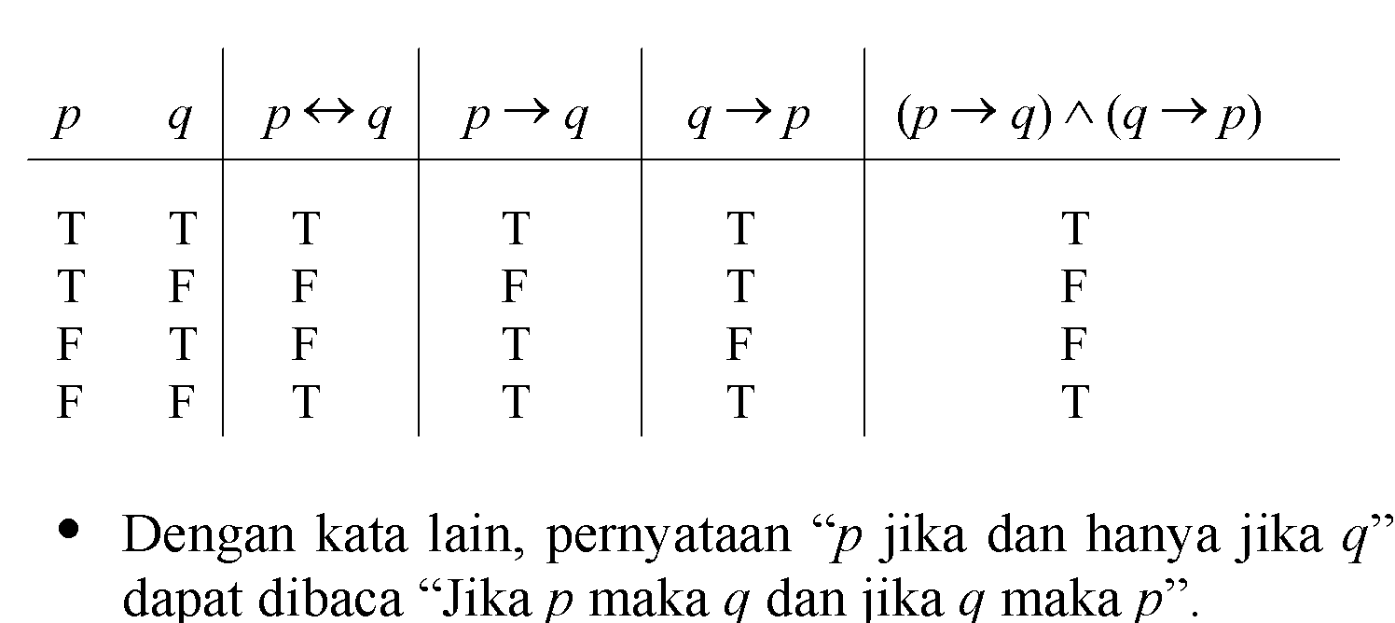
‹#›

Slide 58
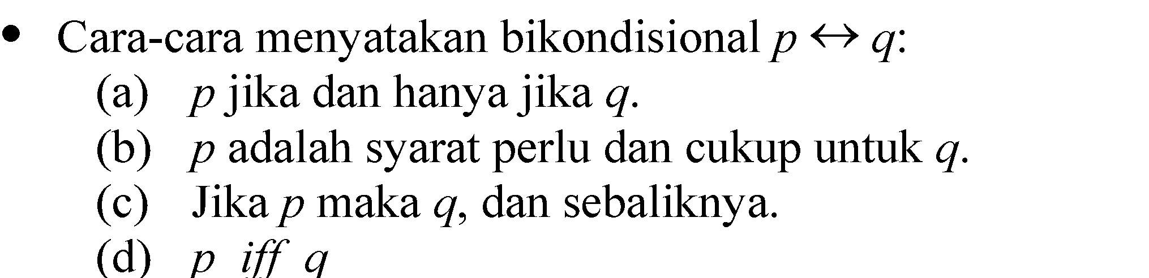
‹#›

Slide 59
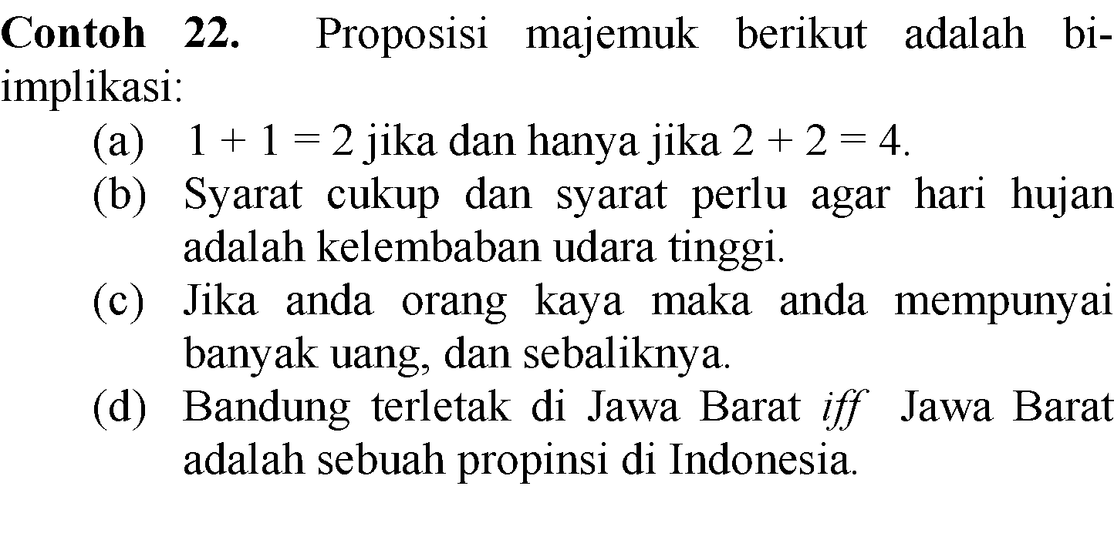
‹#›

Slide 60
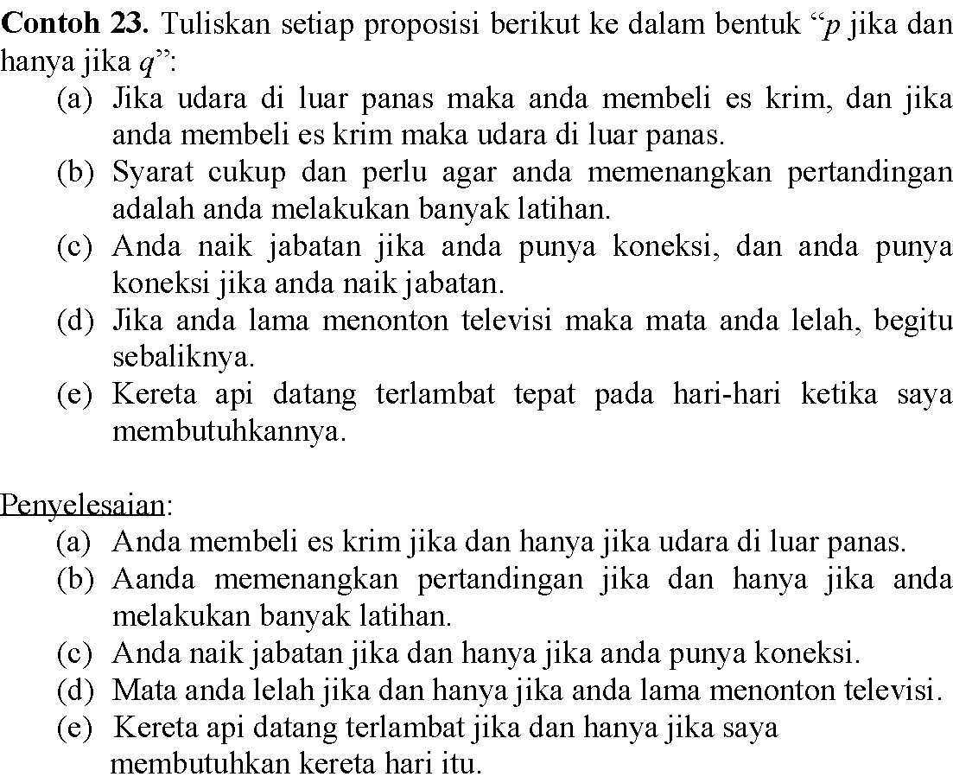
‹#›

Slide 61
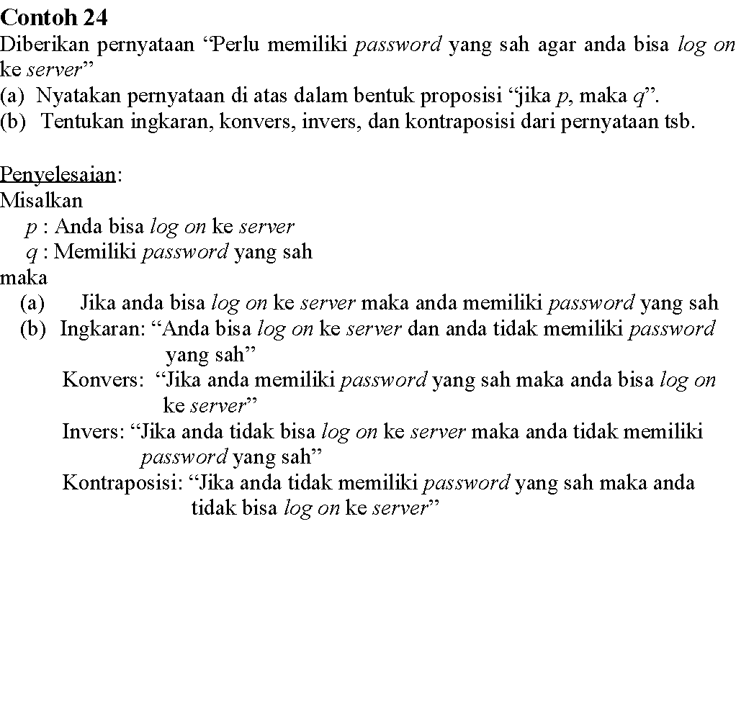
‹#›

Slide 62
Bila dua proposisi majemuk yang ekivalen di-bikondisionalkan, maka hasilnya adalah tautologi.
Teorema:
Dua buah proposisi majemuk, P(p, q, ..) dan Q(p, q, ..) disebut ekivalen secara logika, dilambangkan dengan P(p, q, …) ⇔ Q(p, q, …), jika P ↔ Q adalah tautologi.
‹#›

Slide 63
Soal latihan 3
Sebagian besar orang percaya bahwa harimau Jawa sudah lama punah. Tetapi, pada suatu hari Amir membuat pernyataan-pernyataan kontroversial sebagai berikut:
(a) Saya melihat harimau di hutan.
(b) Jika saya melihat harimau di hutan, maka saya juga melihat srigala.
Misalkan kita diberitahu bahwa Amir kadang-kadang suka berbohong dan kadang-kadang jujur. Gunakan tabel kebenaran untuk memeriksa apakah Amir benar-benar melihat harimau di hutan?
‹#›

Slide 64
Penyelesaian soal latihan 3
(a) Saya melihat harimau di hutan.
(b) Jika saya melihat harimau di hutan, maka saya juga melihat srigala.
Misalkan
p : Amir melihat harimau di hutan
q : Amir melihat srigala
Pernyataan untuk (a): p
Pernyataan untuk (b): p → q
‹#›

Slide 65
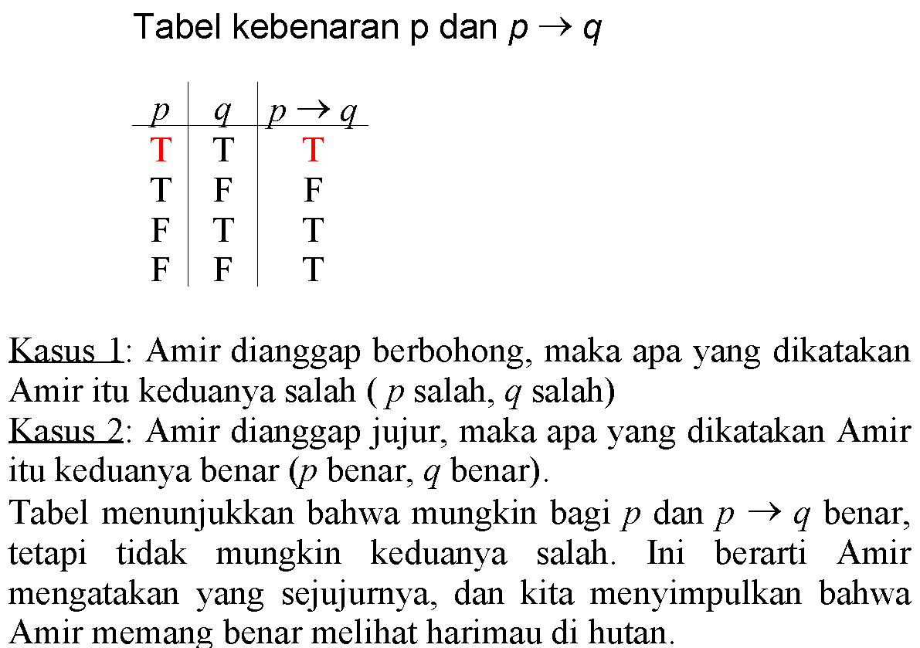
‹#›

Slide 66
Soal latihan 4
[LIU85] Sebuah pulau didiami oleh dua suku asli. Penduduk suku pertama selalu mengatakan hal yang benar, sedangkan penduduk dari suku lain selalu mengatakan kebohongan. Anda tiba di pulau ini dan bertanya kepada seorang penduduk setempat apakah di pulau tersebut ada emas atau tidak. Ia menjawab, “Ada emas di pulau ini jika dan hanya jika saya selalu mengatakan kebenaran”. Apakah ada emas di pulau tersebut?
‹#›

Slide 67
Penyelesaian soal latihan 4
Ada emas di pulau ini jika dan hanya jika saya selalu mengatakan kebenaran
Misalkan
p : saya selalu menyatakan kebenaran
q : ada emas di pulau ini
Ekspresi logika: p ↔ q
Tinjau dua kemungkinan kasus:
Kasus 1, orang yang memberi jawaban adalah orang dari suku yang selalu menyatakan hal yang benar.
Kasus 2, orang yang memberi jawaban adalah orang dari suku yang selalu menyatakan hal yang bohong.
‹#›

Slide 68
Kasus 1: orang tersebut selalu menyatakan hal yang benar. Ini berarti p benar, dan jawabannya terhadap pertanyaan kita pasti juga benar, sehingga pernyataan bi-implikasi tersebut bernilai benar. Dari Tabel bi-implikasi kita melihat bahwa bila p benar dan p ↔ q benar, maka q harus benar. Jadi, ada emas di pulau tersebut adalah benar.
Kasus 2: orang tersebut selalu menyatakan hal yang bohong. Ini berarti p salah, dan jawabannya terhadap pertanyaan kita pasti juga salah, sehingga pernyataan bi-implikasi tersebut salah. Dari Tabel bi-implikasi kita melihat bahwa bila p salah dan p ↔ q salah, maka q harus benar. Jadi, ada emas di pulau tersebut adalah benar.
Dari kedua kasus, kita selalu berhasil menyimpulkan bahwa ada emas di pulau tersebut, meskipun kita tidak dapat memastikan dari suku mana orang tersebut. ◼
‹#›

Slide 69
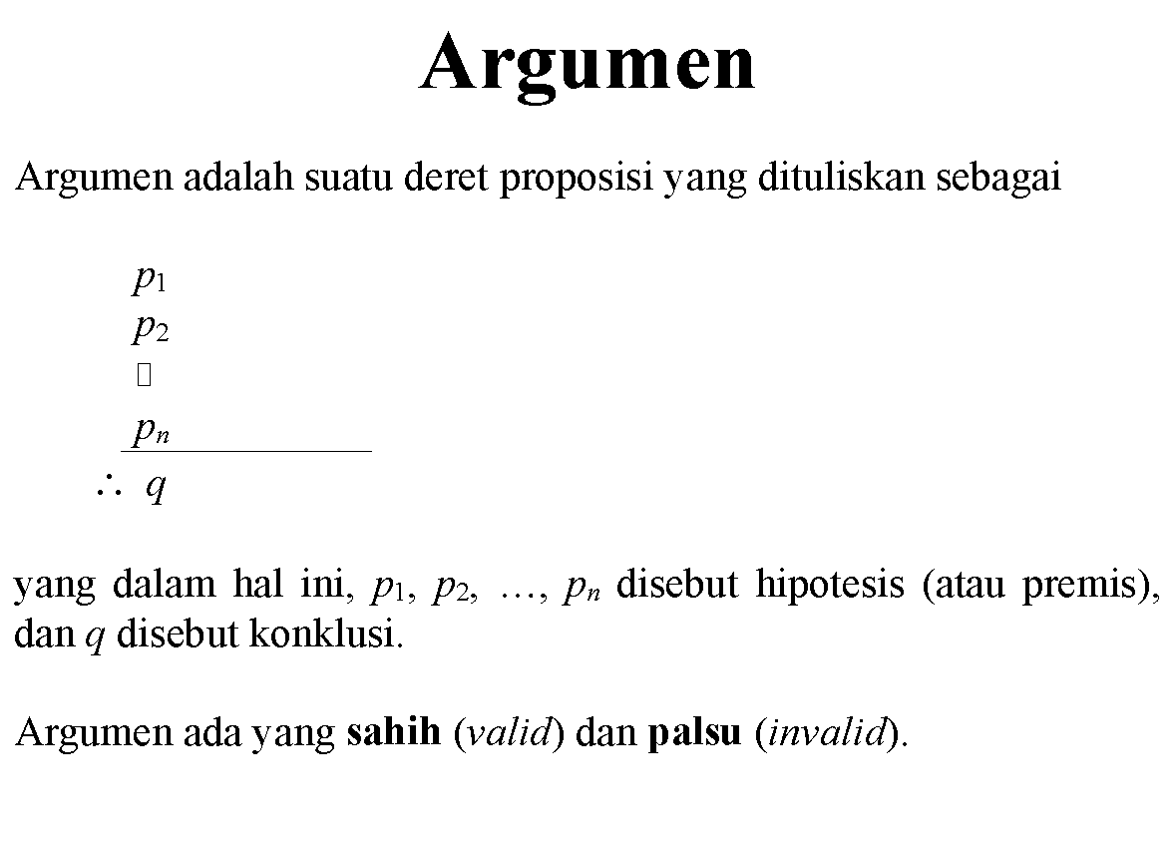
‹#›

Slide 70
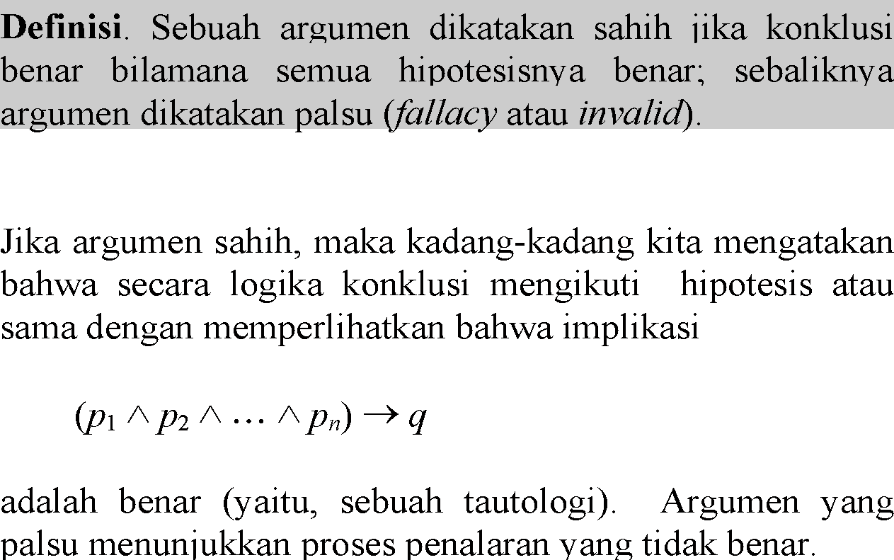
‹#›

Slide 71
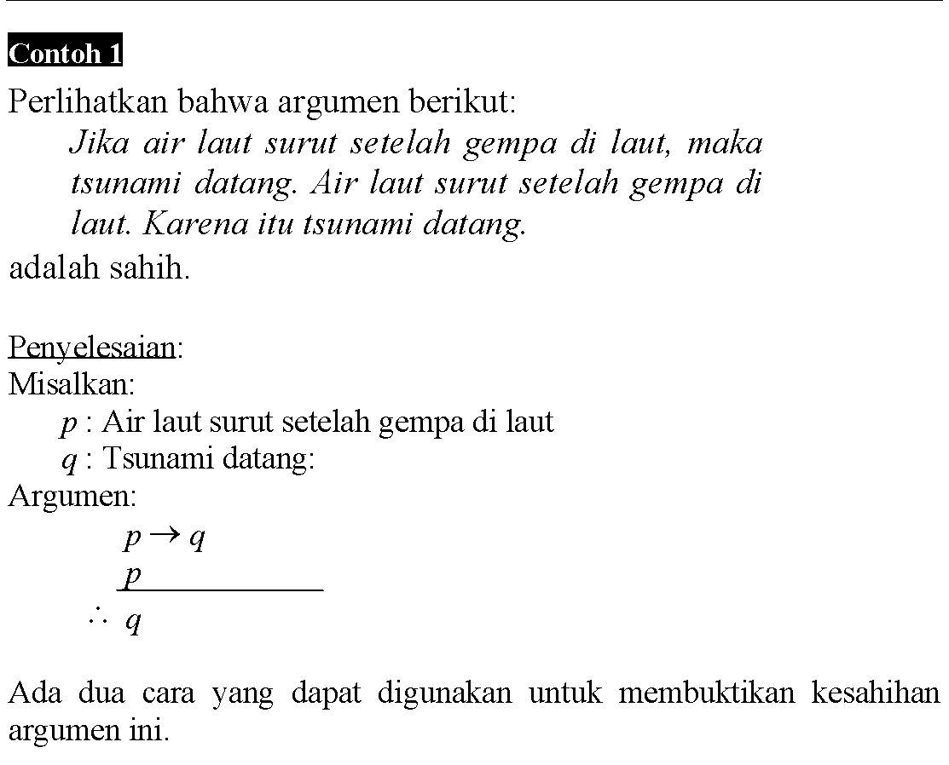
‹#›

Slide 72
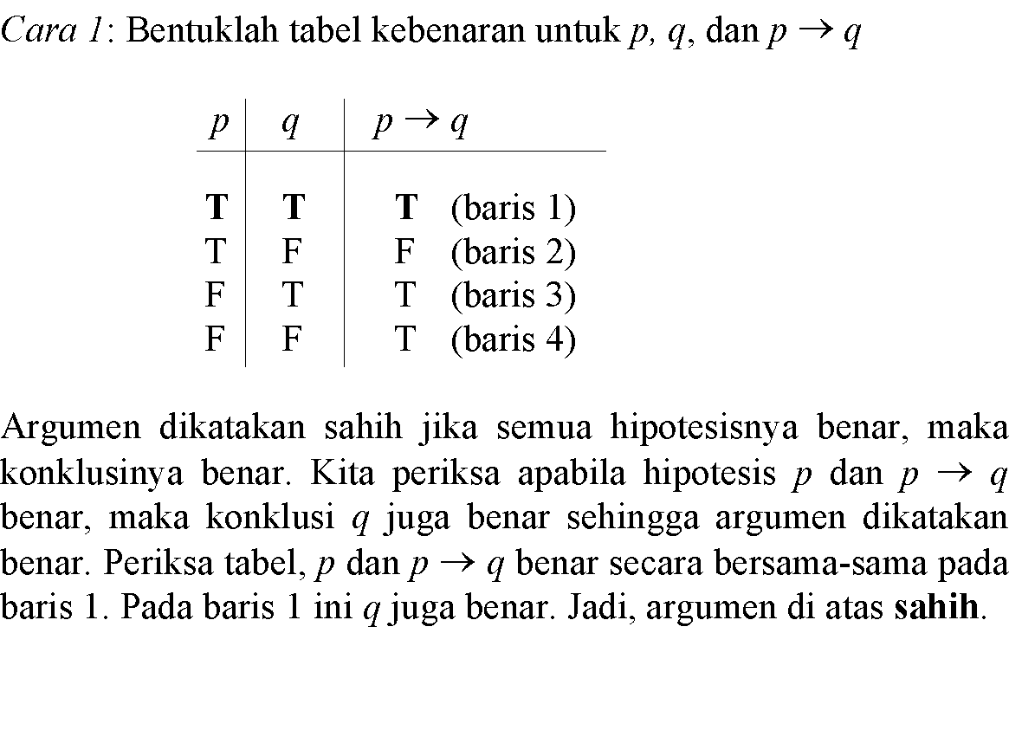
‹#›

Slide 73
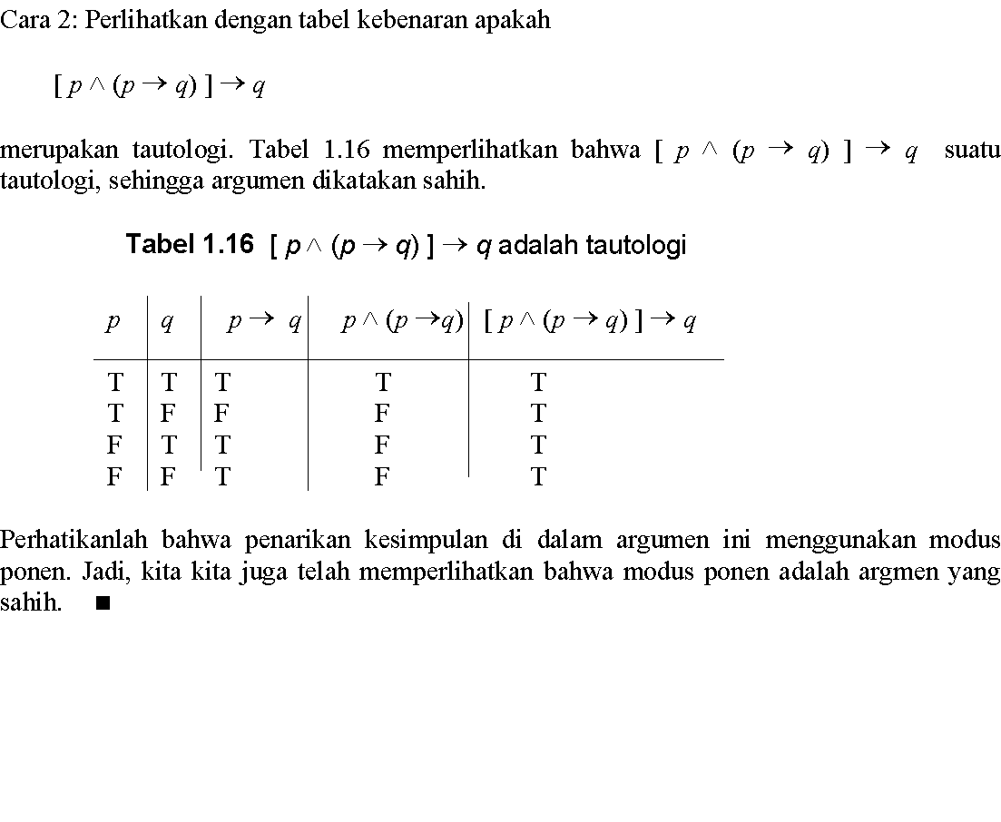
‹#›

Slide 74
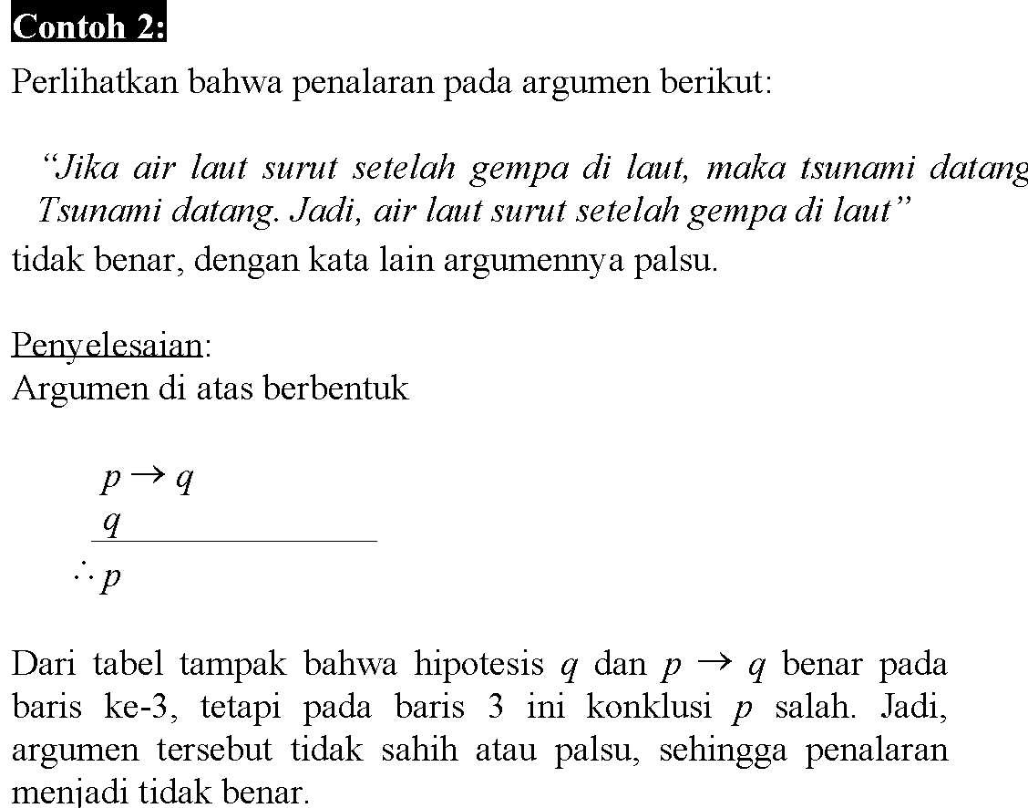
p
q
p
→
q
T
T
T
(baris 1)
T
F
F
(baris 2)
F
T
T
(baris 3)
F
F
T
(baris 4)
‹#›

Slide 75
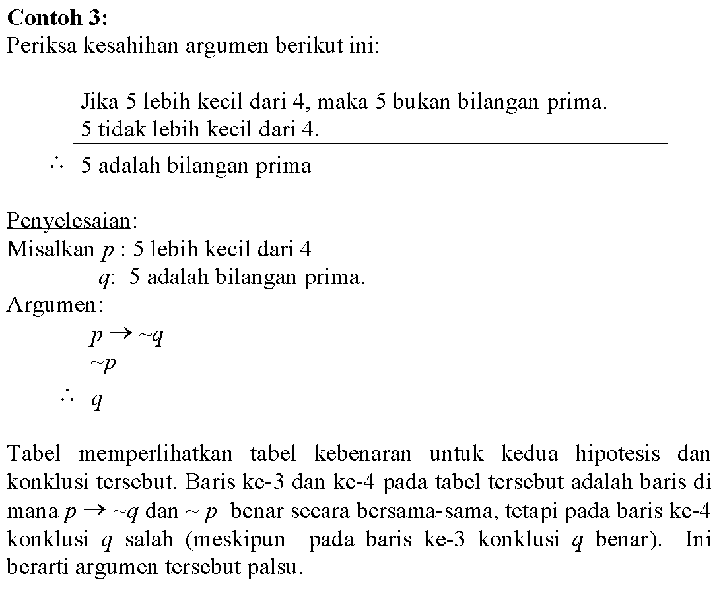
p
~
q p
p
q
→
~
q
~
T
T
F
F
F
T
F
T
T
F
F
T
F
T
T
F
F
T
T
T
‹#›

Slide 76
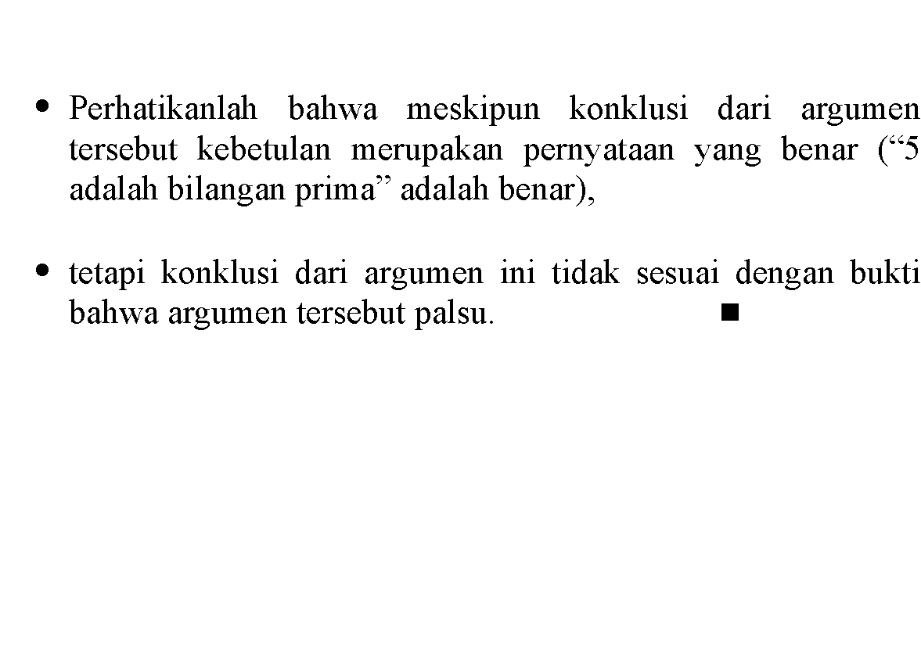
‹#›

Slide 77
Beberapa argumen yang sudah terbukti sahih
Modus ponen
p → q
p
---------------
∴ q
‹#›

Slide 78
Modus tollen
p → q
~q
---------------
∴ ~ p
‹#›

Slide 79
Silogisme disjungtif
p ∨ q
~p
---------------
∴ q
‹#›

Slide 80
Simplifikasi
p ∧ q
---------------
∴ p
‹#›

Slide 81
Penjumlahan
p
---------------
∴ p ∨ q
‹#›

Slide 82
Konjungsi
p
q
---------------
∴ p ∧ q
‹#›

Slide 83
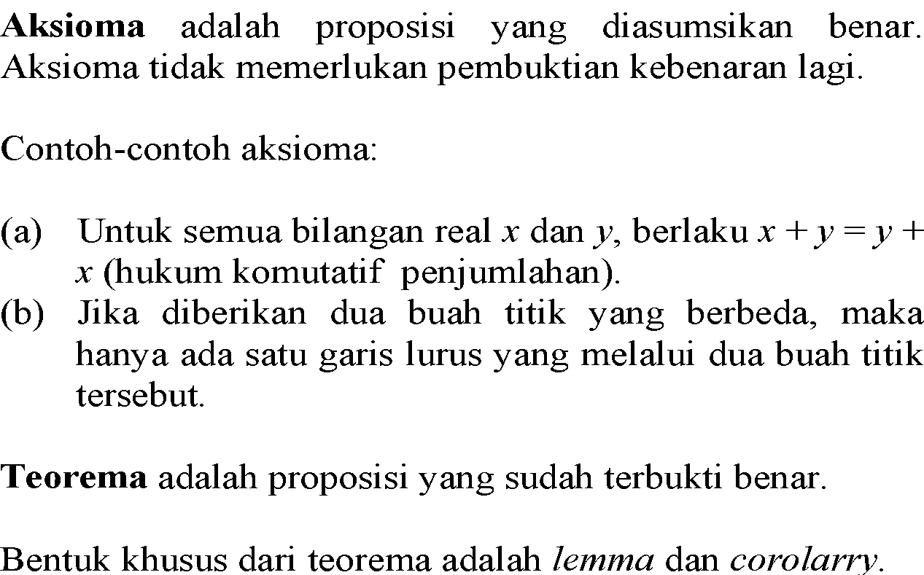
Aksioma, Teorema, Lemma, Corollary
‹#›

Slide 84



